Slide 1
Роль музея образовательного учреждения в профессиональном воспитании студентов педагогического колледжа
Шахова Татьяна Евгеньевна
ГБПОУ "ПК №1 СПб" им. Н.А. Некрасова

Slide 2
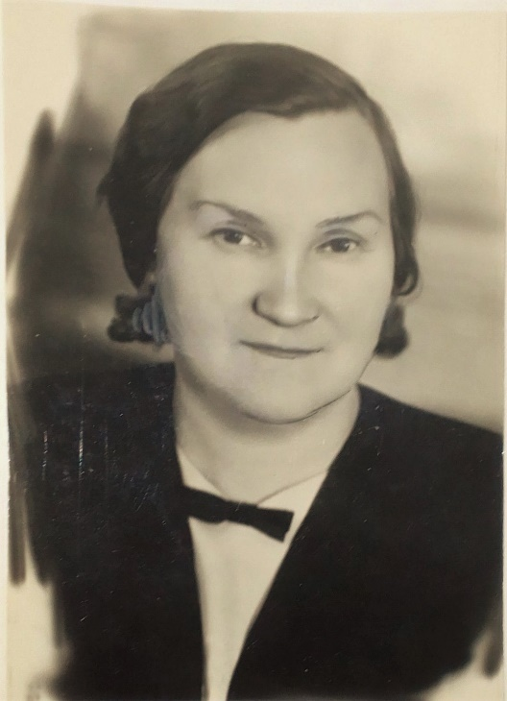
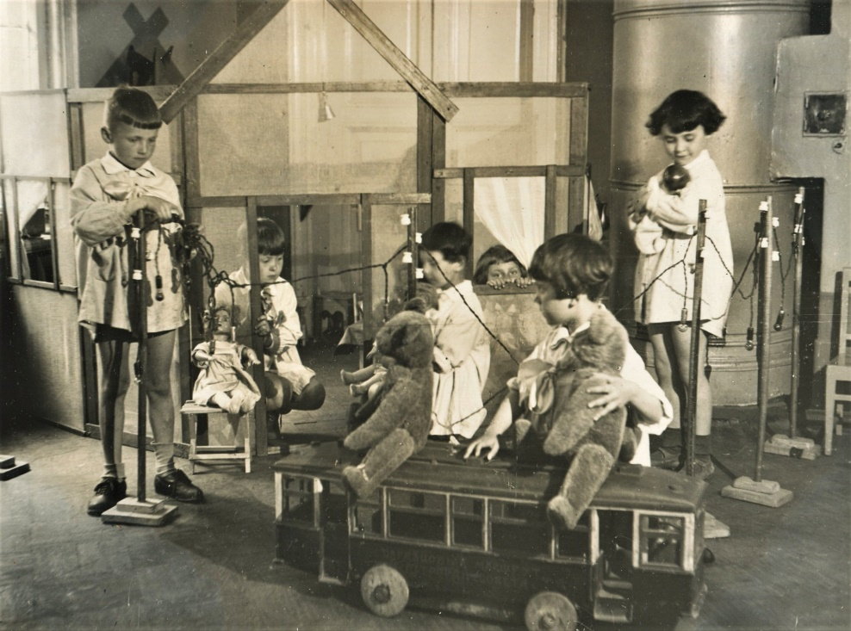
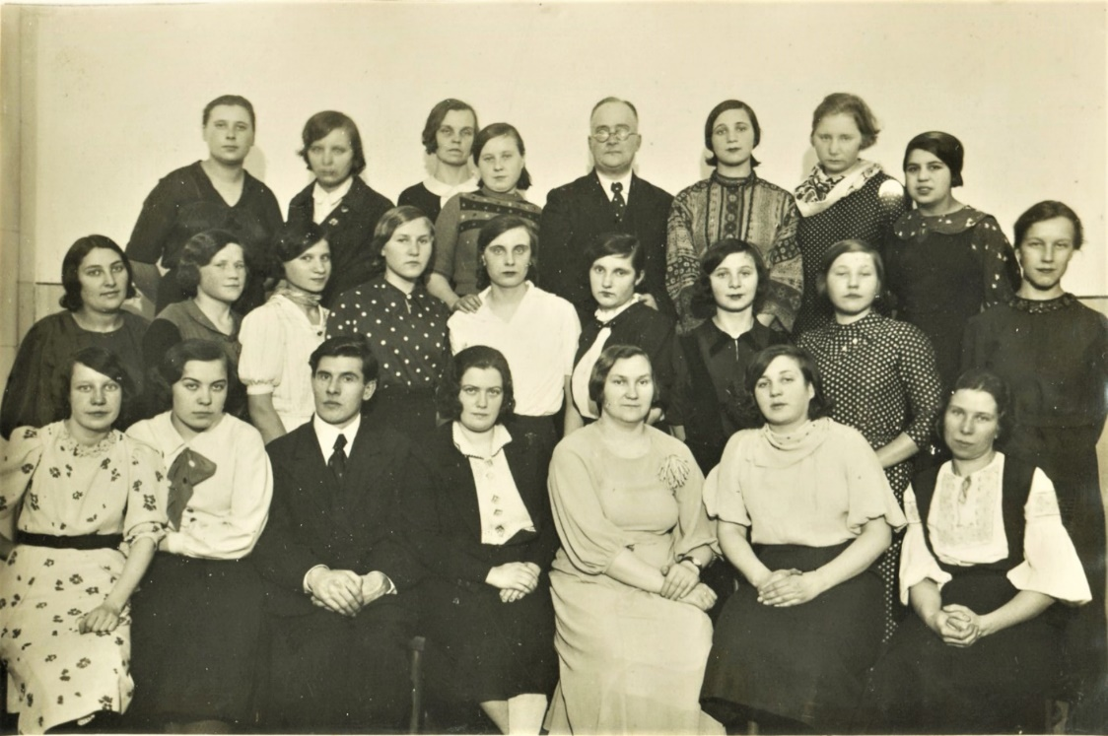
Музейные материалы

Slide 3
Основное направление исследований
изучение истории формирования системы подготовки воспитателей для дошкольных учреждений нашего города.

Slide 4
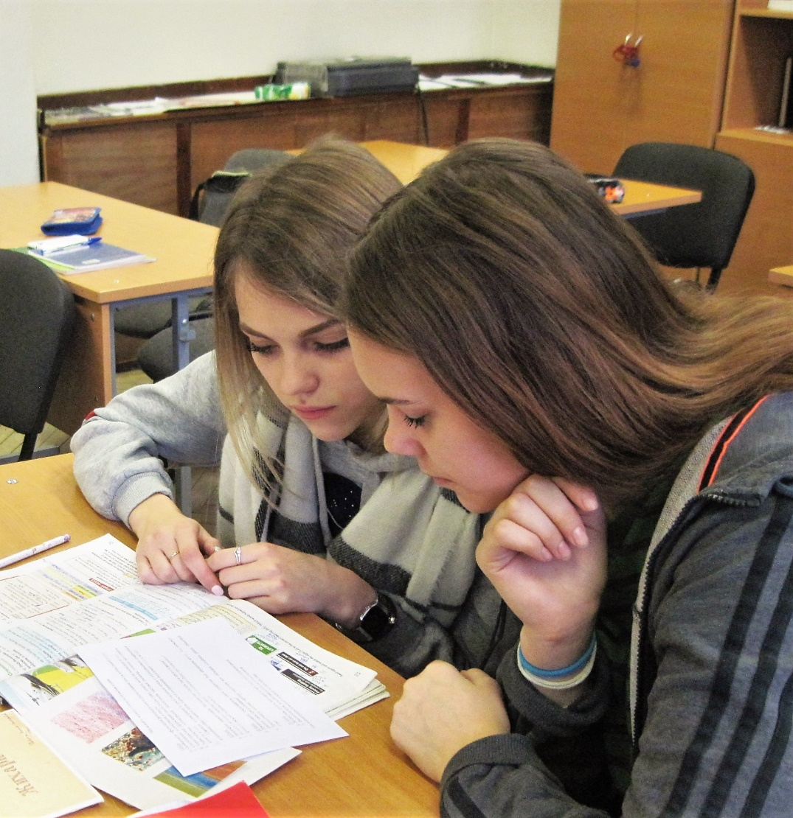
ПРОФЕССИОНАЛЬНОЕ ВОСПИТАНИЕ
формирование
профессиональных
и личностных качеств,
навыков, способов
и стратегий
профессиональной
культуры человека -основы для решения
актуальных социально-профессиональных задач.

Slide 5
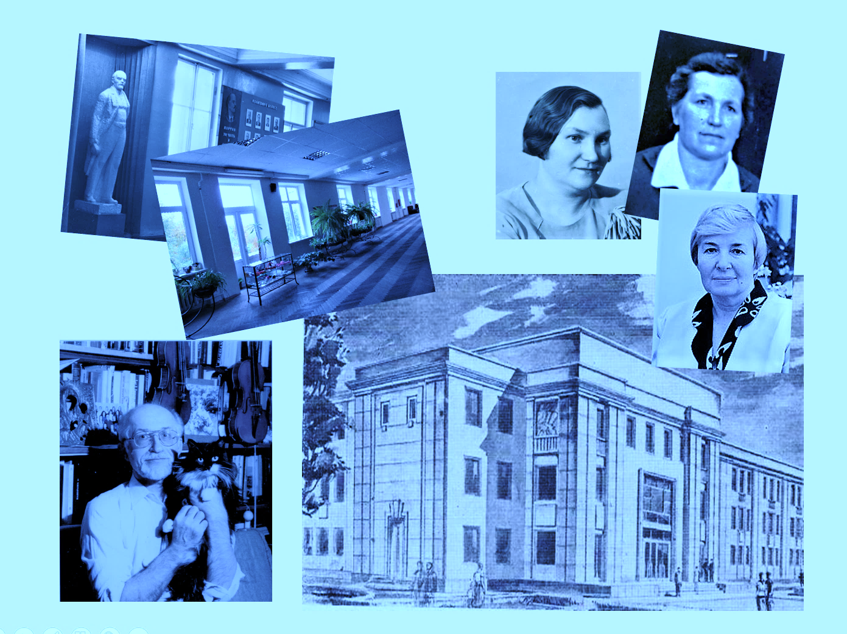
Основные виды деятельности музея
М П З
Музейные
исследования
Выставки

Slide 6
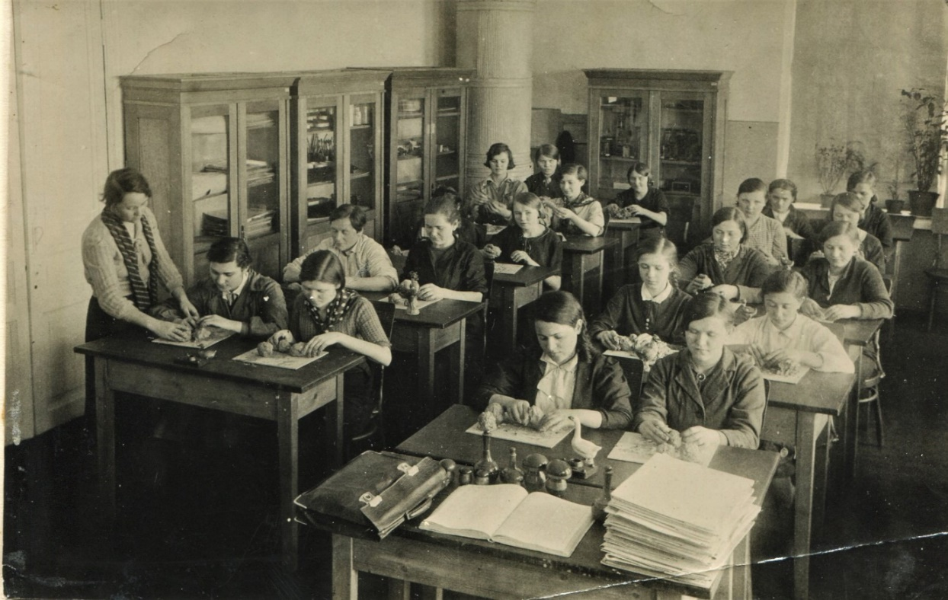
Музейные исследования
Развитие общественного дошкольного образования
Подготовка педагогических кадров для детских садов

Slide 7
Музейные исследования

Slide 8
Выставки
По материалам архива
По результатам исследований

Slide 9
Музейно-педагогические занятия

Slide 10
ПРОФЕССИОНАЛЬНОЕ ВОСПИТАНИЕ
формирование
профессиональной
культуры студентов педагогического колледжа должно осуществляться через изучение истории развития системы дошкольного воспитания

Slide 11
Спасибо за внимание

